Slide 1
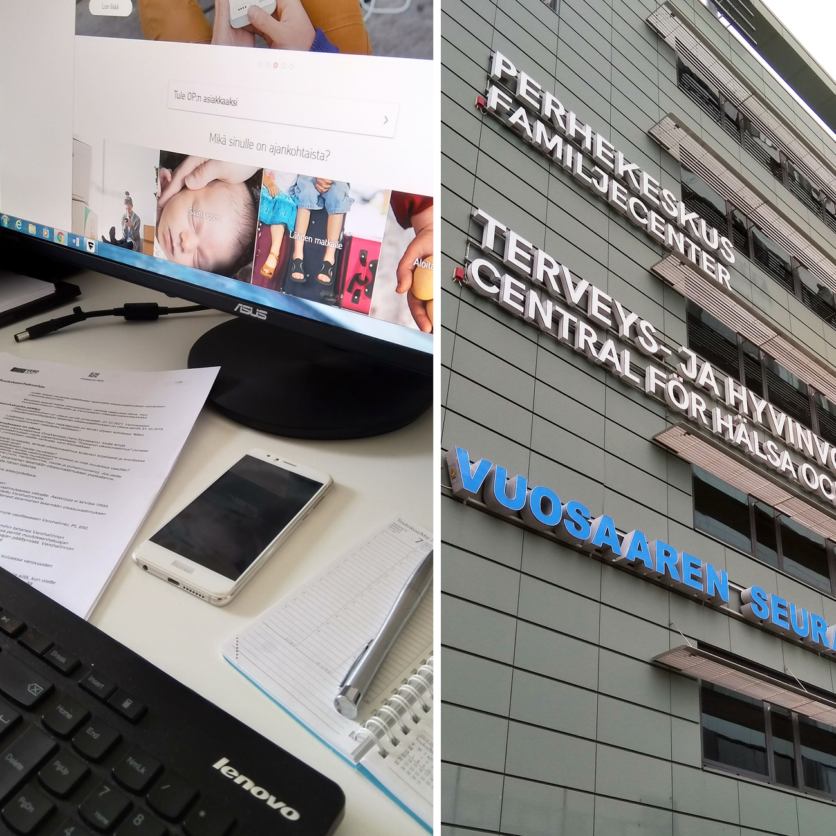
ASIOINTI
ASIOINTI
kahvila s.3
Pankki, Kela, Terveyskeskus s. 4
Sopimukset, henkilöllisyys, verkkoasiointi s. 5
Haluaisin varata ajan.
Voisitko sanoa uudestaan.
Haluaisin ostaa sen.
Se on liian kallis
Et ymmärtänyt minua oikein.
1

Slide 2
kauppa
kahvila
ostaa
lompakko
etsiä
kahvi
voileipä
lasi
maksaa
raha
sovittaa
tee
sämpylä
muki
kassa
pankkikortti
palauttaa
kaakao
croisant
lautanen
itsepalvelukassa
etukortti
jonottaa
limonadi
piirakka
lusikka
myyjä
automaatti
varata
pillimehu
haarukka
ostoskärry
valita
pulla
veitsi
ostoskori
Info-piste
vertailla
kakkupala
tarjotin
muovikassi
leivos
pilli
kestokassi
viineri
servetti
paperikassi
munkki
keksi
suklaa
2
3

Slide 3
pankki
kela
terveyskeskus
sopimukset
henkilöllisyys
verkkoasiointi
pankkitili
soittaa
varata aika
sähkösopimus
passi
tunnistautuminen
avata
varata aika
perua aika
puhelinliittymä
henkilökortti
mobiilivarmenne
sulkea
sähköinen asiointi
laboratorio
internetyhteys
ajokortti
ajanvaraus
verkkopankki
röntgen
vakuutukset
Kela-kortti
verkkokauppa
verkkopankkitunnukset
toimeentulotuki
lääkäri
asumistuki
terveyden-hoitaja
nostaa rahaa
hoitotuki
tallettaa
kuntoutus-hakemus
hammaslääkäri
maksaa lasku
fysioterapeutti
sijoittaa
tulkkipalvelu-päätös
säästää
siirtää rahaa
4
5

